Slide 1
Možemo li drugačije?
Lidija Kralj, prof. matematike i informatike
pomoćnica ministrice,
Ministarstvo znanosti i obrazovanja

Slide 2
NE

Slide 3
$$− ∙ − =+$$
Notes:
Bilo bi dobro da vrijedi pravilo iz engleske gramatike da ne smije biti dvostruka negacija ili matematičko za množenje negativnih brojeva
Određujte sebe prema onome što volite, a ne onome što mrzite.
Pokažite svoju strast prema stvarima koje volite, budite velikodušni pohvalite, potičite, zaplješćite
budite za, a ne protiv

Slide 4
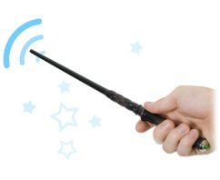
Notes:
Iako bi možda bilo bolje da nabavim čarobni štapić koji stvara i bežični internet ;)

Slide 5
99 | T | 98 | o | 97 | m | 96 | T | 95 | d | 94 | m | 93 | v | 92 | J | 91 | l | 90 | T
89 | O | 88 | 6 | 87 | h | 86 | 6 | 85 | u | 84 | d | 83 | x | 82 | f | 81 | T | 80 | d
79 | u | 78 | I | 77 | x | 76 | h | 75 | b | 74 | h | 73 | b | 72 | T | 71 | d | 70 | S
69 | R | 68 | ^ | 67 | n | 66 | M | 65 | f | 64 | 6 | 63 | T | 62 | b | 61 | i | 60 | d
59 | U | 58 | U | 57 | x | 56 | n | 55 | f | 54 | T | 53 | x | 52 | R | 51 | J | 50 | x
49 | J | 48 | d | 47 | m | 46 | U | 45 | T | 44 | 6 | 43 | m | 42 | o | 41 | I | 40 | a
39 | M | 38 | ^ | 37 | T | 36 | T | 35 | h | 34 | I | 33 | R | 32 | T | 31 | o | 30 | v
29 | u | 28 | o | 27 | T | 26 | h | 25 | m | 24 | T | 23 | n | 22 | l | 21 | U | 20 | 6
19 | f | 18 | T | 17 | U | 16 | 6 | 15 | o | 14 | h | 13 | o | 12 | U | 11 | i | 10 | l
9 | T | 8 | n | 7 | U | 6 | J | 5 | u | 4 | T | 3 | h | 2 | f | 1 | d | 0 | T
T
Zamislite jedan dvoznamenkasti broj.
Od tog broja oduzmite njegove znamenke.
37 – 3 – 7 = 27
Broj koji ste dobili potražite u tablici i zapamtite simbol desno od vašeg broja.

Slide 6
99 | J | 98 | o | 97 | m | 96 | T | 95 | d | 94 | m | 93 | v | 92 | J | 91 | l | 90 | J
89 | O | 88 | 6 | 87 | 6 | 86 | 6 | 85 | u | 84 | d | 83 | x | 82 | f | 81 | J | 80 | d
79 | u | 78 | I | 77 | x | 76 | h | 75 | b | 74 | h | 73 | b | 72 | J | 71 | d | 70 | S
69 | R | 68 | ^ | 67 | n | 66 | M | 65 | f | 64 | 6 | 63 | J | 62 | b | 61 | i | 60 | d
59 | R | 58 | R | 57 | x | 56 | n | 55 | f | 54 | J | 53 | x | 52 | R | 51 | J | 50 | x
49 | J | 48 | d | 47 | m | 46 | U | 45 | J | 44 | 6 | 43 | m | 42 | 6 | 41 | I | 40 | a
39 | M | 38 | ^ | 37 | T | 36 | J | 35 | h | 34 | I | 33 | R | 32 | T | 31 | o | 30 | 6
29 | u | 28 | o | 27 | J | 26 | h | 25 | m | 24 | T | 23 | n | 22 | l | 21 | R | 20 | 6
19 | f | 18 | J | 17 | 6 | 16 | 6 | 15 | o | 14 | R | 13 | o | 12 | R | 11 | i | 10 | l
9 | J | 8 | R | 7 | 6 | 6 | J | 5 | u | 4 | T | 3 | h | 2 | f | 1 | d | 0 | J
J

Slide 7
Čarolija?
Dvoznamenkasti broj sa znamenkama x i y
Vrijednost broja 10x + y
10x + y − x − y = 9x
Rezultat će uvijek biti višekratnik broja 9
Notes:
čarobni štapići postoje samo u bajkama i Ministarstvu Budućnosti ;) - vi u obrazovanju radite čaroliju

Slide 8
99 | T | 98 | o | 97 | m | 96 | T | 95 | d | 94 | m | 93 | v | 92 | J | 91 | l | 90 | T
89 | O | 88 | 6 | 87 | h | 86 | 6 | 85 | u | 84 | d | 83 | x | 82 | f | 81 | T | 80 | d
79 | u | 78 | I | 77 | x | 76 | h | 75 | b | 74 | h | 73 | b | 72 | T | 71 | d | 70 | S
69 | R | 68 | ^ | 67 | n | 66 | M | 65 | f | 64 | 6 | 63 | T | 62 | b | 61 | i | 60 | d
59 | U | 58 | U | 57 | x | 56 | n | 55 | f | 54 | T | 53 | x | 52 | R | 51 | J | 50 | x
49 | J | 48 | d | 47 | m | 46 | U | 45 | T | 44 | 6 | 43 | m | 42 | o | 41 | I | 40 | a
39 | M | 38 | ^ | 37 | T | 36 | T | 35 | h | 34 | I | 33 | R | 32 | T | 31 | o | 30 | v
29 | u | 28 | o | 27 | T | 26 | h | 25 | m | 24 | T | 23 | n | 22 | l | 21 | U | 20 | 6
19 | f | 18 | T | 17 | U | 16 | 6 | 15 | o | 14 | h | 13 | o | 12 | U | 11 | i | 10 | l
9 | T | 8 | n | 7 | U | 6 | J | 5 | u | 4 | T | 3 | h | 2 | f | 1 | d | 0 | T

Slide 9
99 | J | 98 | o | 97 | m | 96 | T | 95 | d | 94 | m | 93 | v | 92 | J | 91 | l | 90 | J
89 | O | 88 | 6 | 87 | 6 | 86 | 6 | 85 | u | 84 | d | 83 | x | 82 | f | 81 | J | 80 | d
79 | u | 78 | I | 77 | x | 76 | h | 75 | b | 74 | h | 73 | b | 72 | J | 71 | d | 70 | S
69 | R | 68 | ^ | 67 | n | 66 | M | 65 | f | 64 | 6 | 63 | J | 62 | b | 61 | i | 60 | d
59 | R | 58 | R | 57 | x | 56 | n | 55 | f | 54 | J | 53 | x | 52 | R | 51 | J | 50 | x
49 | J | 48 | d | 47 | m | 46 | U | 45 | J | 44 | 6 | 43 | m | 42 | 6 | 41 | I | 40 | a
39 | M | 38 | ^ | 37 | T | 36 | J | 35 | h | 34 | I | 33 | R | 32 | T | 31 | o | 30 | 6
29 | u | 28 | o | 27 | J | 26 | h | 25 | m | 24 | T | 23 | n | 22 | l | 21 | R | 20 | 6
19 | f | 18 | J | 17 | 6 | 16 | 6 | 15 | o | 14 | R | 13 | o | 12 | R | 11 | i | 10 | l
9 | J | 8 | R | 7 | 6 | 6 | J | 5 | u | 4 | T | 3 | h | 2 | f | 1 | d | 0 | J

Slide 10
Predrasude, stereotipi
Ali naši učitelji ne znaju dovoljno.
A znate, učitelji Informatike nisu baš dobri, djeca im se samo igraju. Kako će oni predavati obaveznu Informatiku?

Slide 11
Koja slika pokazuje grafički prikaz domena u novom kurikulumu Informatike?
menti.com 436192

Slide 12
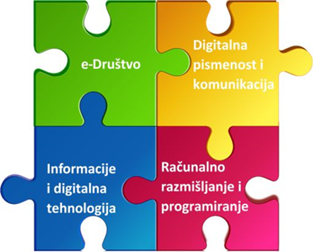

Slide 13
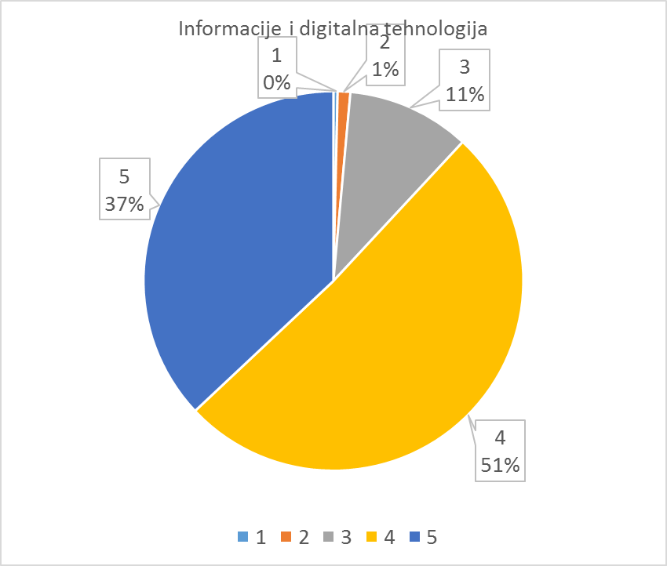
Informacije i digitalna tehnologija - 4.23
Notes:
temeljne koncepte rada računala i pojedinih uređaja, obrasce pohrane podataka te obilježja i načine prijenosa digitalnih informacija kako bi se razvile sposobnosti odabira i uporabe primjerene digitalne tehnologije i programa za obradu i predstavljanje podataka.

Slide 14
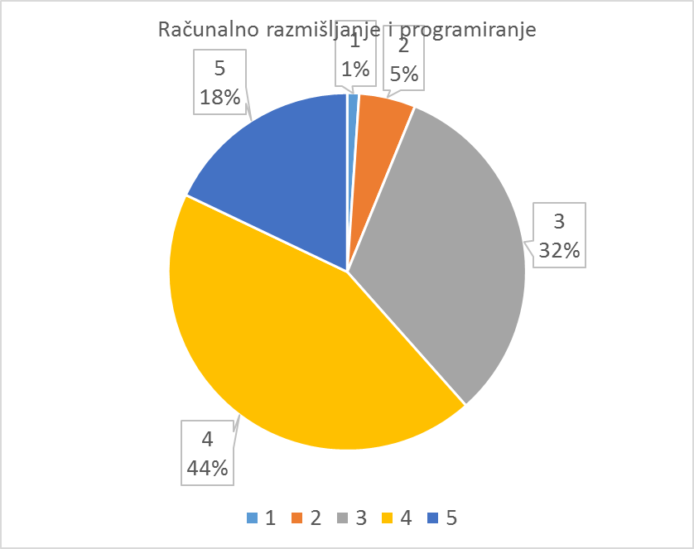
Računalno razmišljanje i programiranje - 3.72
Notes:
Razvijaju se vještine logičkoga zaključivanja, modeliranja, apstrahiranja te rješavanja problema.

Slide 15
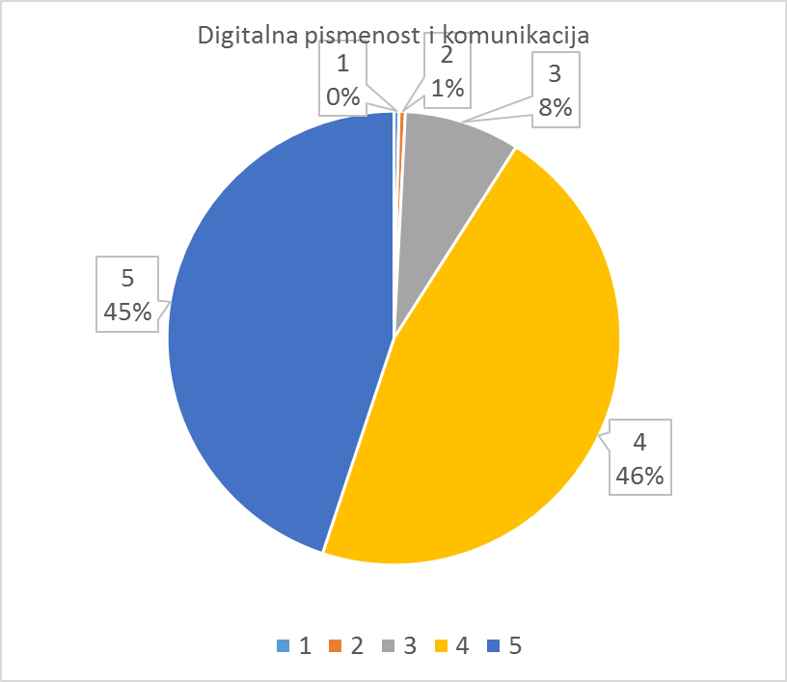
Digitalna pismenost i komunikacija - 4.35
Notes:
Stalnim usavršavanjem te kompetentnom, kritičkom i kreativnom uporabom informacijske i komunikacijske tehnologije učenici preuzimaju aktivnu ulogu u stvaranju svojih pozitivnih digitalnih tragova. Radeći samostalno ili u timu, oni odabiru prikladne digitalne sadržaje i programe, stvaraju i objavljuju svoje digitalne sadržaje.

Slide 16
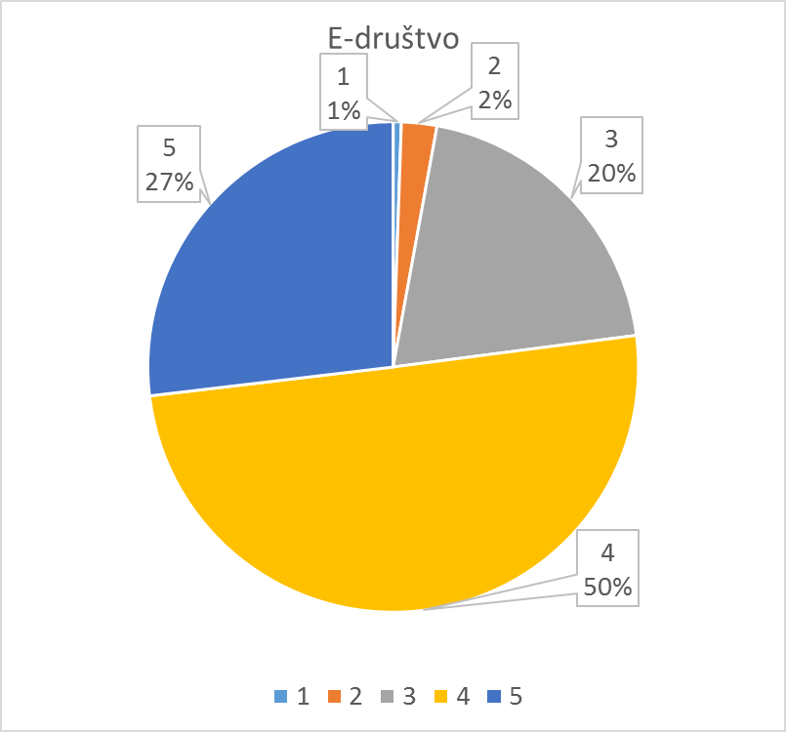
E-Društvo – 4.01
Notes:
Pristup digitalnomu društvu pravo je svakog pojedinca, a ujedno i izvor mogućnosti za uporabu raznovrsnih e-usluga koje mu to društvo pruža.

Slide 18
Da sam ja učiteljica
A ja da sam učiteljica... pustio bih djecu pred školu: Gledajte, djeco! A poslije ćete sjesti uokrug I svaki će pričati šta je vidio. A naša učiteljica, da! samo rekne odozgo: U razred!... Koji prvi čuje, glasno zavikne: U razred! U razred!... I svi odmah trčimo Kao da nas čeka med, a ne računica. Svima bi nam bolje bilo... Da sam ja učiteljica!
Dragutin Tadijanović
Notes:
Branim uvijek učitelje, ponosna sam što u svakoj županiji poznam nekoliko izvrsnih učitelja, a još više njih preko interneta, društvenih mreža; Mislim da se ne mogu pohvaliti sa u svakoj državi na svijetu zna barem jednog učitelja, ali svakako u svakoj od zemalja EU bi moglo biti
Vi ste dokaz da Hrvatska ima izvrsne učitelje i nadam se da ćete mi pomoći pokazati javnosti koliko smo dobri i sposobni ponijeti promjene u obrazovanju

Slide 19
Budite učitelj
FOR I = 0 TO $∞$
Učite
Veselite se onome što ste naučili
Podijelite što ste naučili
Učite
END
Notes:
Znate djeco sve što učimo će vam trebati ☺

Slide 20
Predrasude, stereotipi
Učitelji se boje moderne tehnologije.

Slide 21
Notes:
Možemo mi ignorirati globalizaciju, mi zatvorimo okice, ali ona ide - Baričević

Slide 22
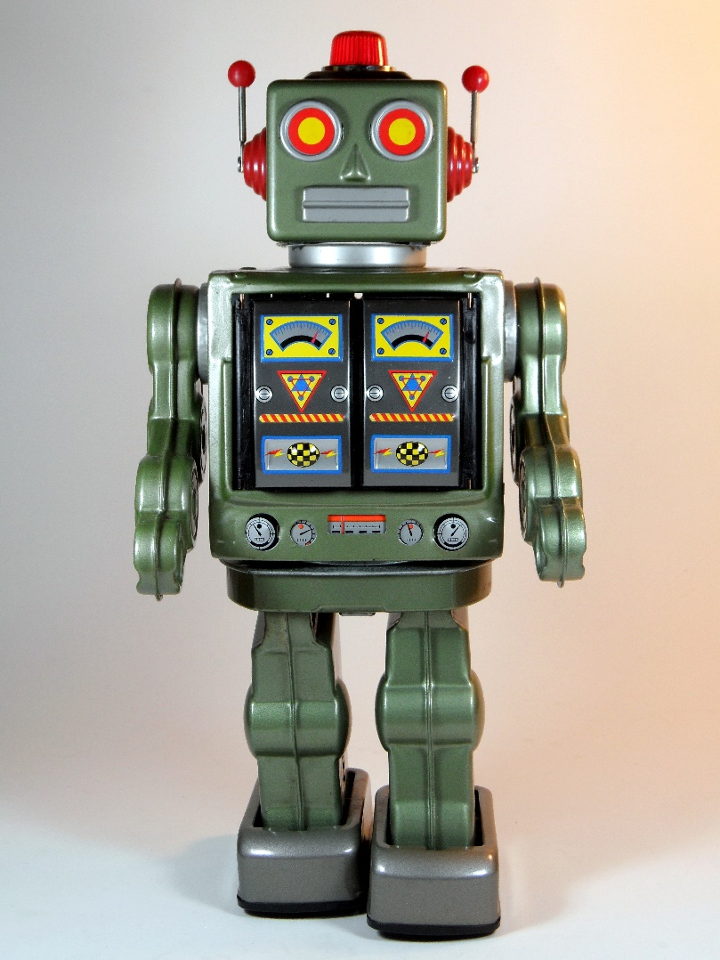
Tehnologija & učitelji
e-bilten MZO
Notes:
Hardver bez softvera je junk, softver bez dobrog poučavanja je samo noise
Nakon 26 godina u učionici i dalje vjerujem u čaroliju koju učitelji unose u razred
Tehnologija vs učitelji e pa ako ovo što radim može bolje napraviti robot ...

Slide 23
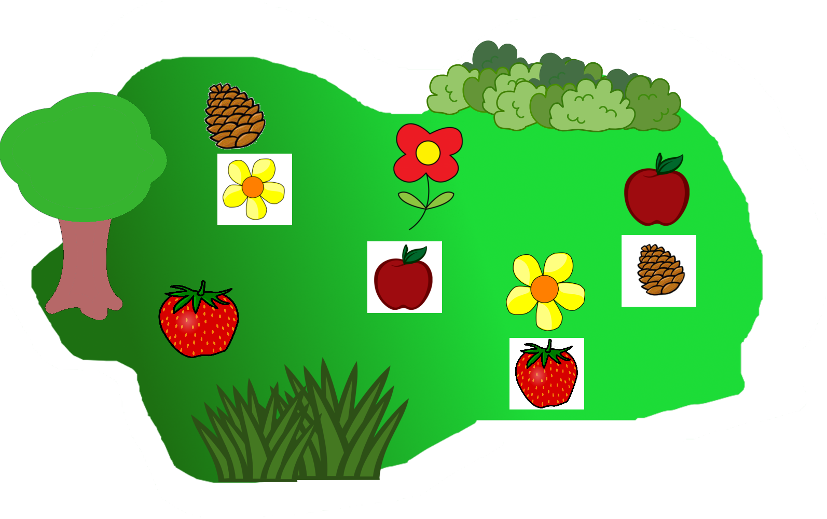
Početak
Prije nego što krenu u potragu, dabrovi dobiju papir sa slikom prvog predmeta.
Od kojeg su predmeta dabrovi krenuli u potragu?
menti.com 436192
Notes:
Mali dabrovi igraju se na livadi. Trebaju pronaći pet predmeta prema određenom redoslijedu.

Slide 24
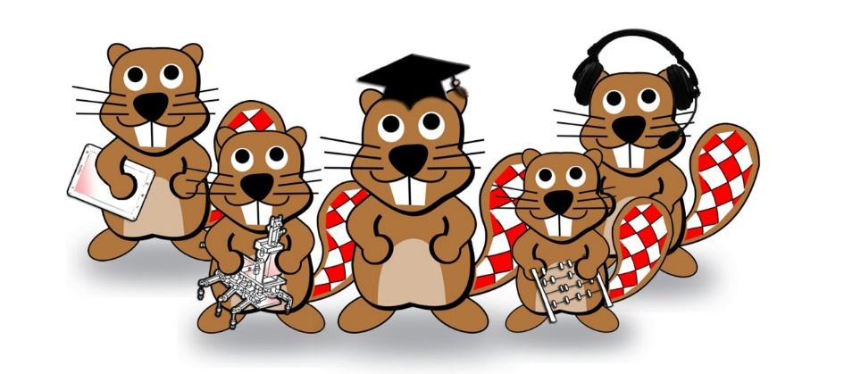
Dabar
Međunarodno natjecanje iz informatike i računalnog razmišljanja
430 škola i 22 200 učenika
13. – 17. studenog 2017.

Slide 25
Predrasude, stereotipi
Ali ja ne mogu sve, nemam vremena, nemam opreme, ne znam odakle bih počela.
Pohvale su štetne.
www.menti.com 267590

Slide 26
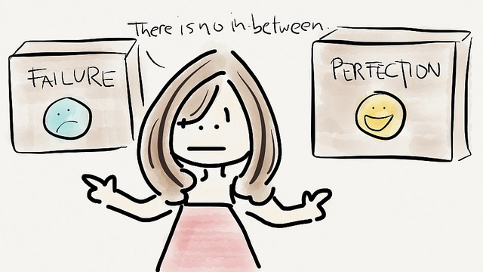
Mikroambicioznost
Ponosno radite na onome što je pred vama jer nikad ne znate gdje ćete završiti.
C.Diaz, https://www.rappler.com/move-ph/30461-10-ways-sabotage-own-success
Notes:
Ne postoje samo dva puta – Sve ili Ništa
Strastveno se posvetite ostvarenju kratkoročnih ciljeva - budite mikro-ambiciozni, ponosno radite na onome što je pred vama (što vas okupira ovaj čas) - nikad ne znate gdje ćete završiti (možda u mzo ;)
Zaboravljamo da je važan put do rješenja, da postoje različiti putevi. Ishodi – ostvarenje ishoda učenja na različite načine (primjer)

Slide 27
Kritika ili pohvala?
Ne razmišljajte kritički samo o tuđim idejama, procjenjujte i svoje - prepoznajte svoje predrasude, privilegije, favoriziranje.
Zar su pohvale opasne i skupe?
Zaplješćite, pohvalite, podržite.
www.menti.com 267590
Notes:
Pokažite podršku, budite za, a ne protiv

Slide 28
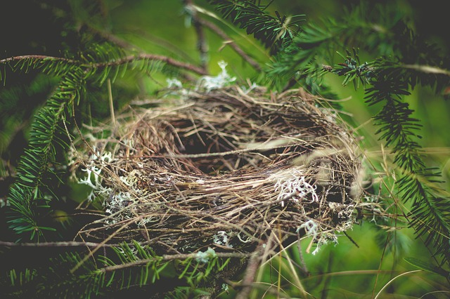
Trampolin ili gnijezdo?
Notes:
Ponudite trampolin, a ne gnijezdo ;)
Ja nisam ovdje da vam ponudim krevet za odmaranje nego trampolin da skočite više

Slide 29
Sinergija
Sudjelovanje pojedinih dijelova koje povećava učinkovitost svakoga dijela,
tako da cjelina predstavlja više od međusobnoga zbroja dijelova.
Struna, http://struna.ihjj.hr/naziv/sinergija/18015/
www.menti.com 267590

Slide 30
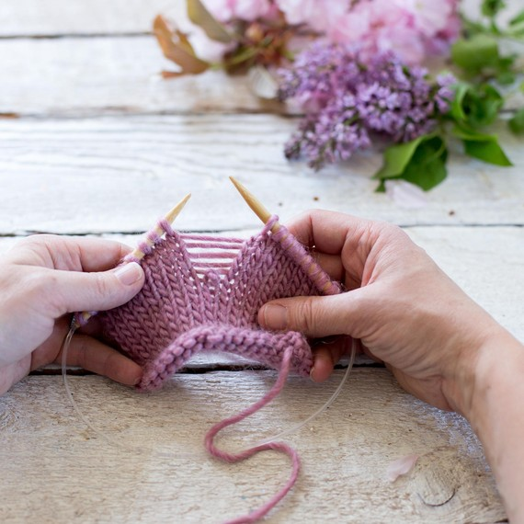
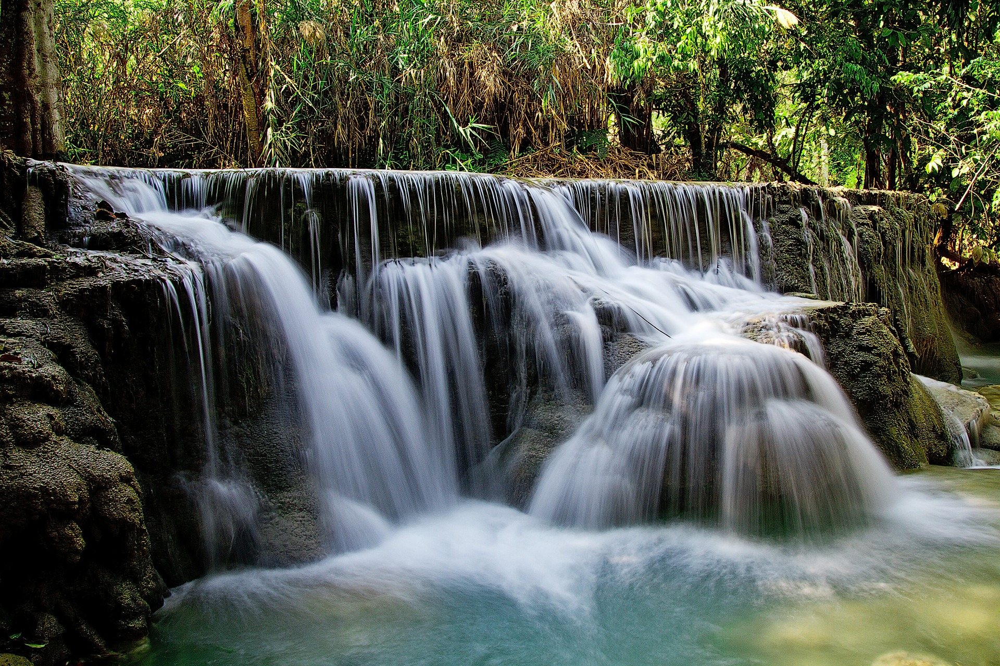
Notes:
Vi odlučujete hoćete li biti kaplja koja pomaže tkati ili očica koja para tkanje
Ja biram stvaranje i učenje :)

Slide 31
Teško se žaliti ako su
svi oko tebe pozitivni.
www.menti.com 267590

Slide 32
Kada bismo svi učinili ono za što smo sposobni, zapanjili bismo sami sebe. Thomas Alva Edison
Start where you are,
Use what you have
Do what you can.
Arthur Ashe
www.menti.com 267590

Slide 33
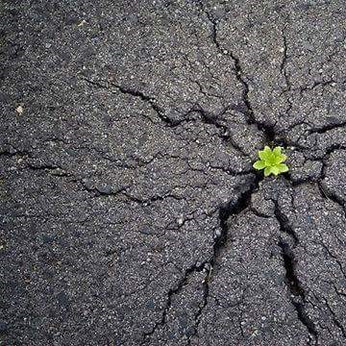

Slide 34
www.menti.com 267590

